Slide 1
STAGE CLINIC-ALL
Mise en Pratique
Atelier PHOTO

Slide 2
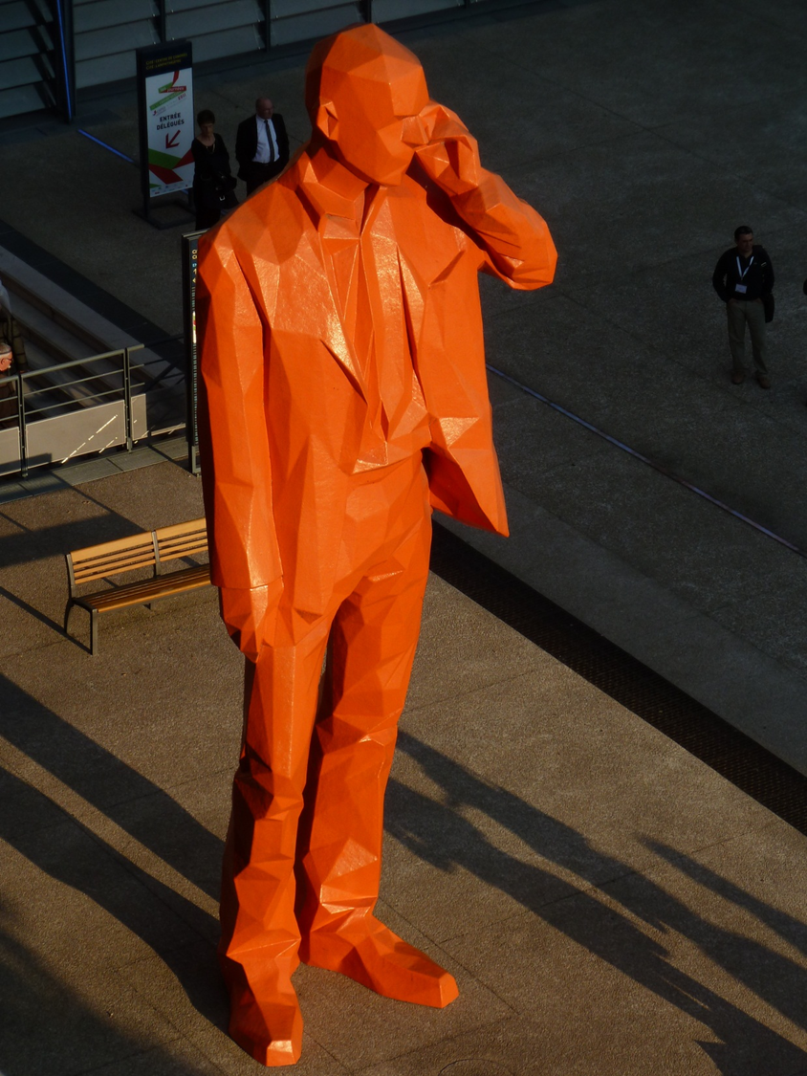
Comment réussir une photo

Slide 3
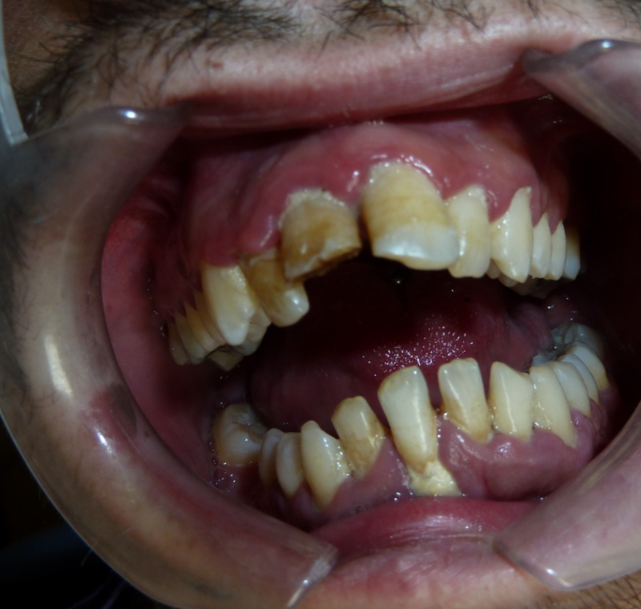
CANON 550D, objectif macro 100mm, flash annulaire canon

Slide 4
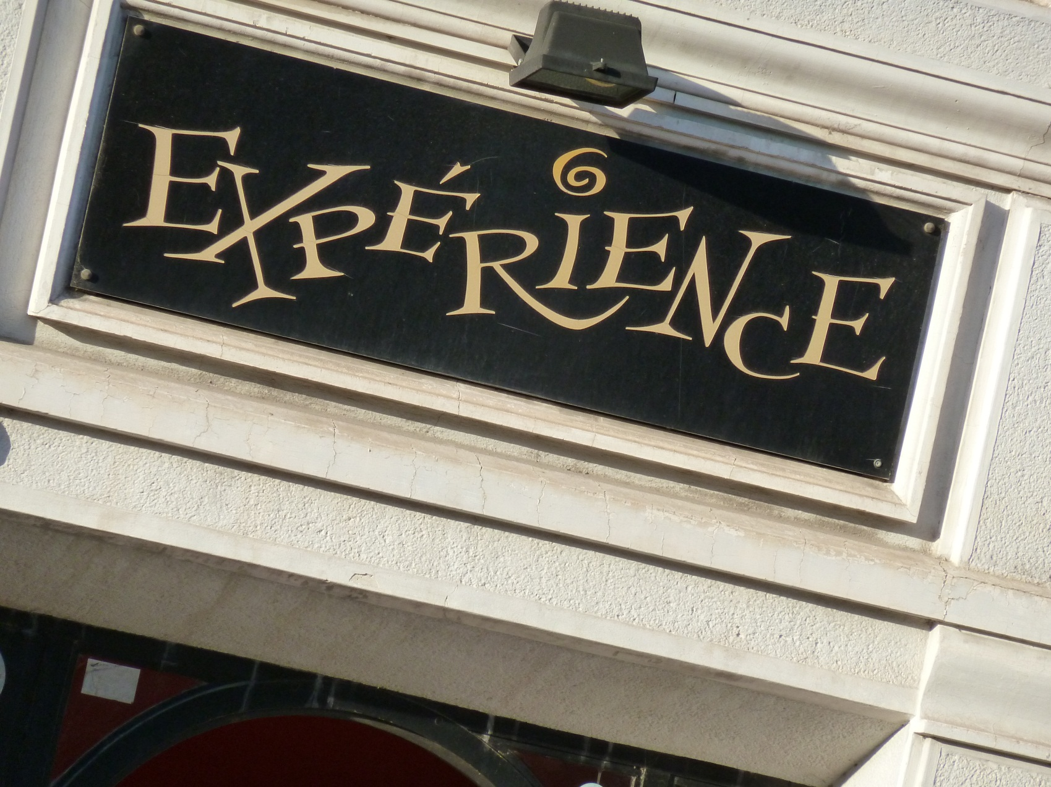
à Vélo’V

Slide 5
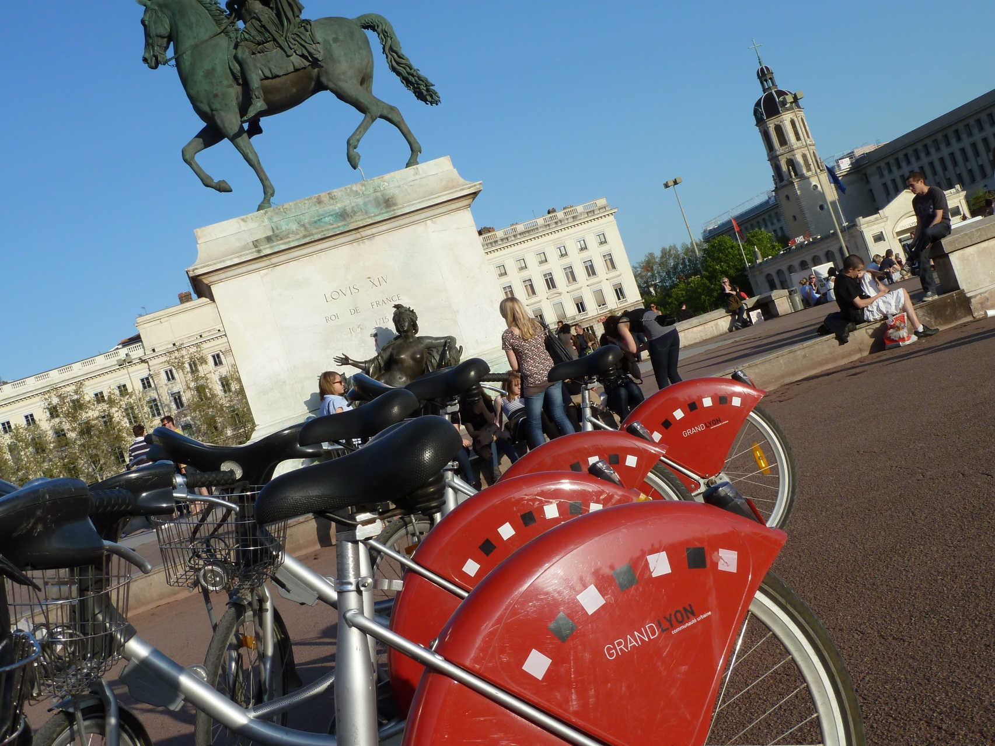
Le cadrage

Slide 6
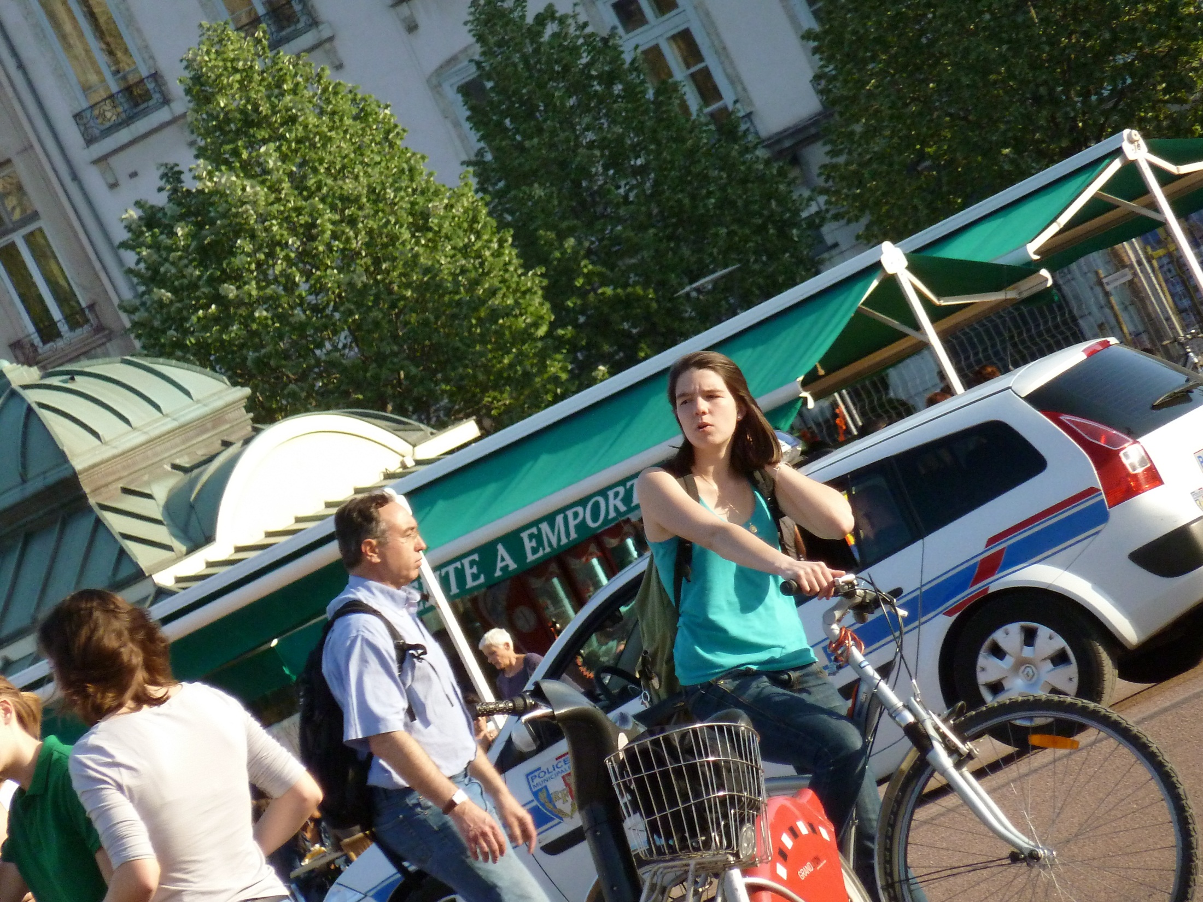

Slide 7
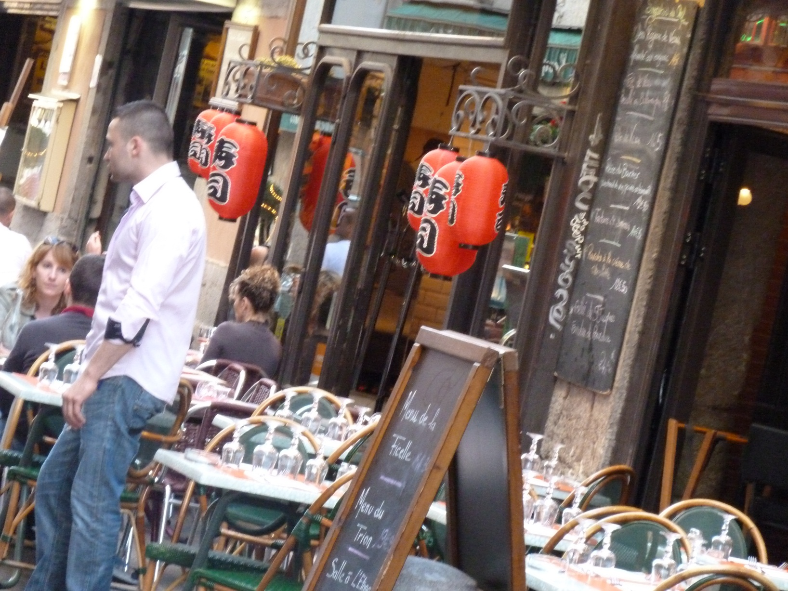
Le sujet

Slide 8
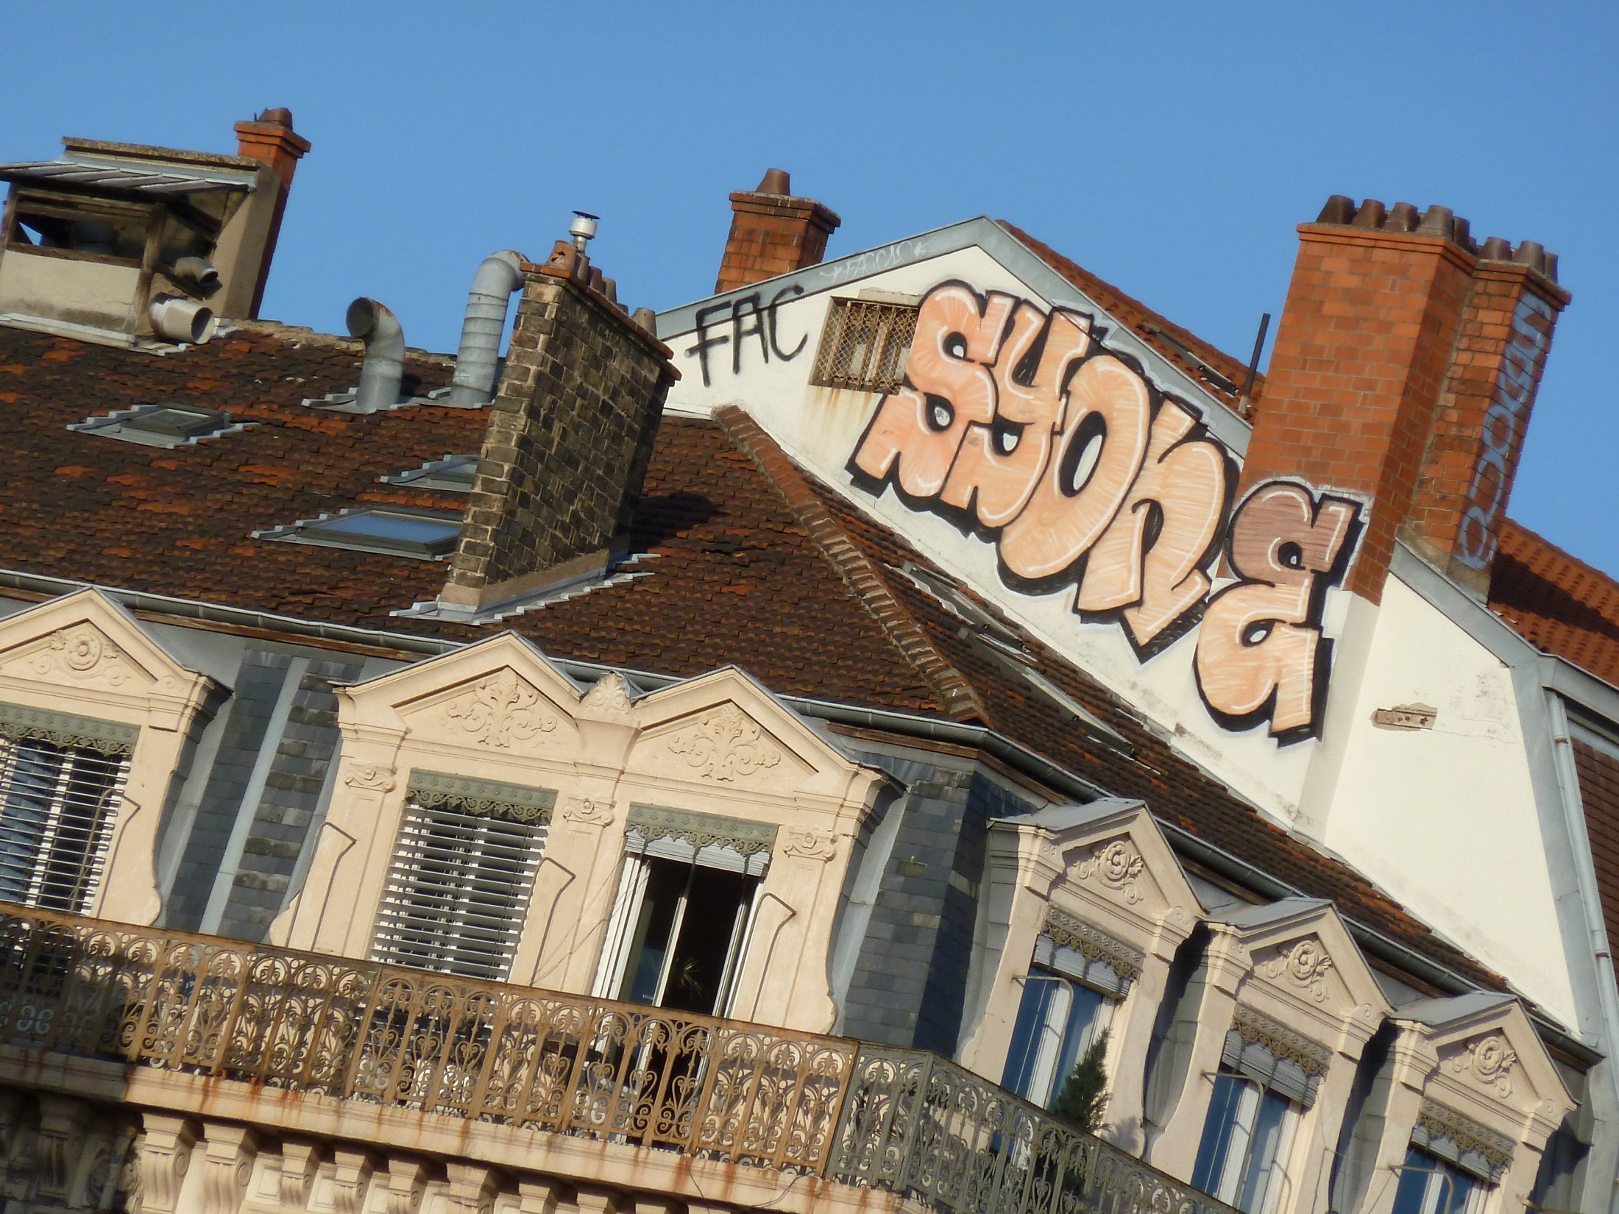

Slide 9
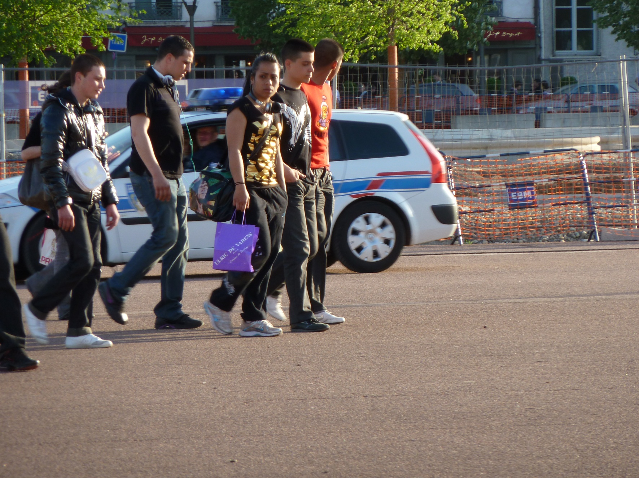
La focale

Slide 10
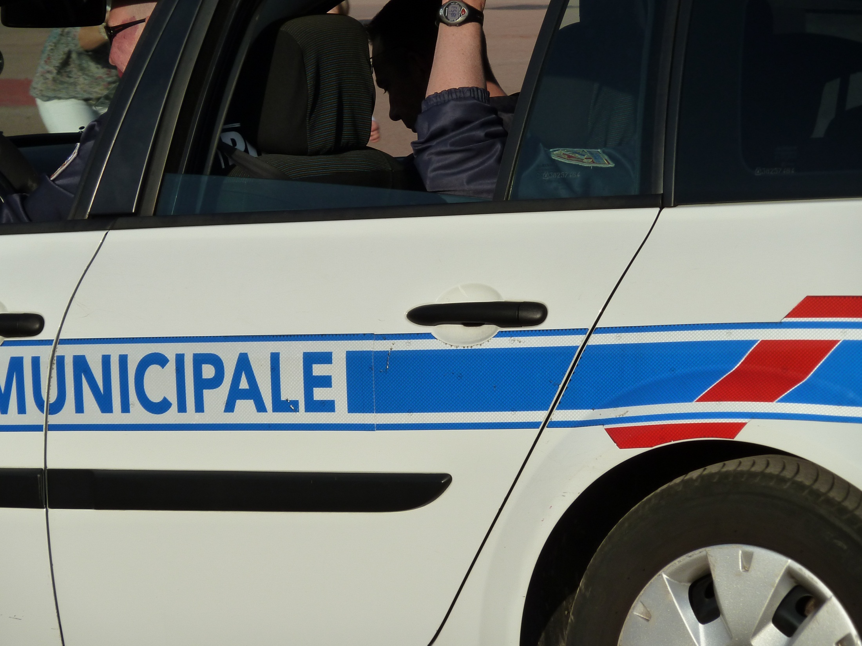

Slide 11
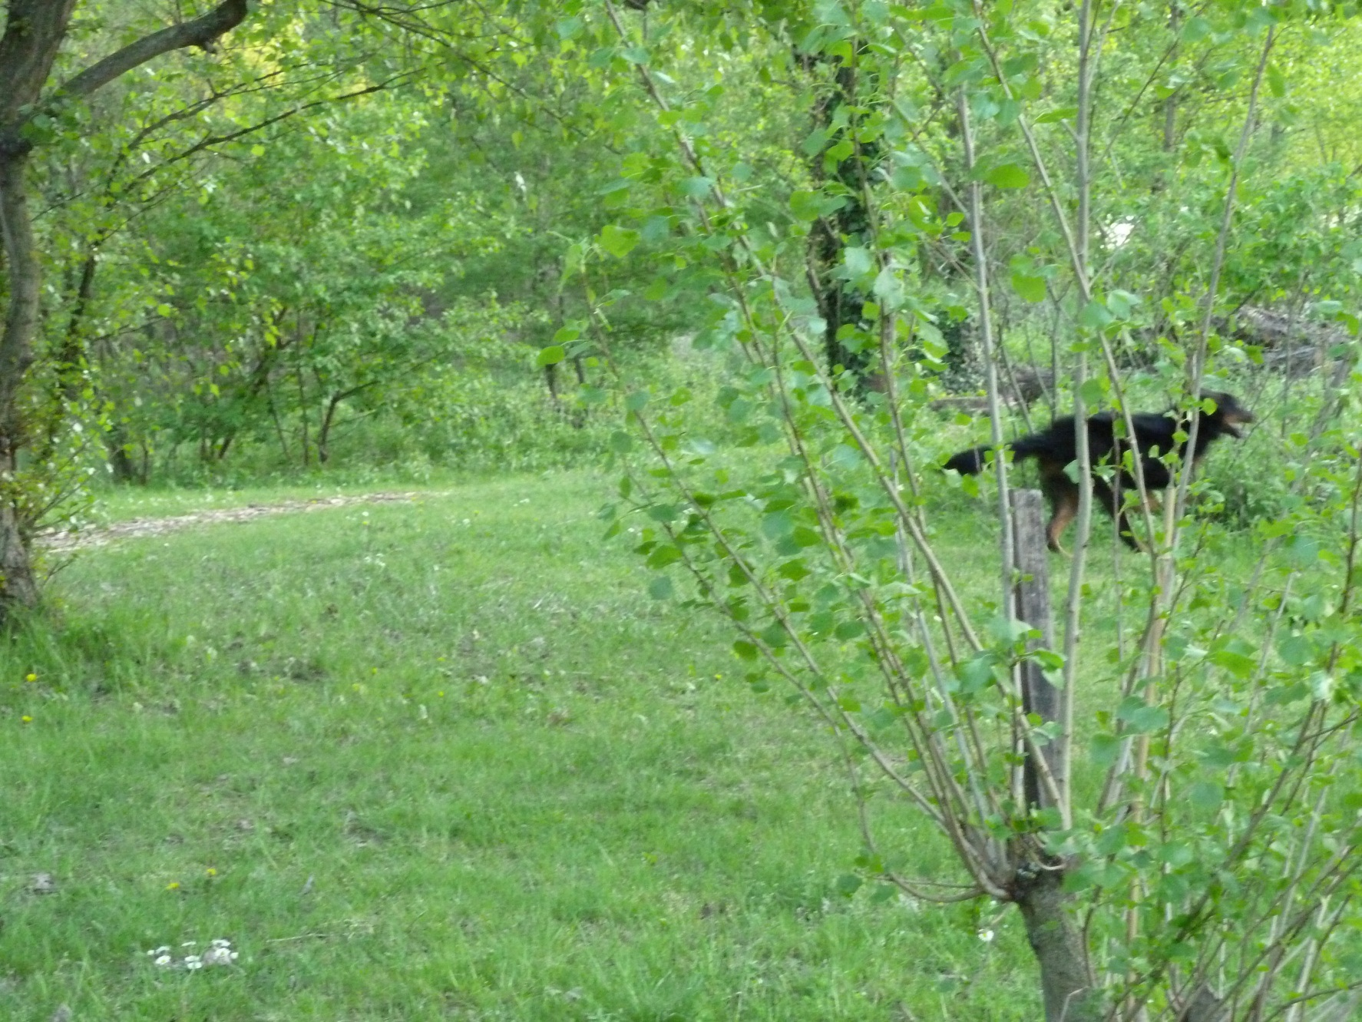
La vitesse d’obturation

Slide 12
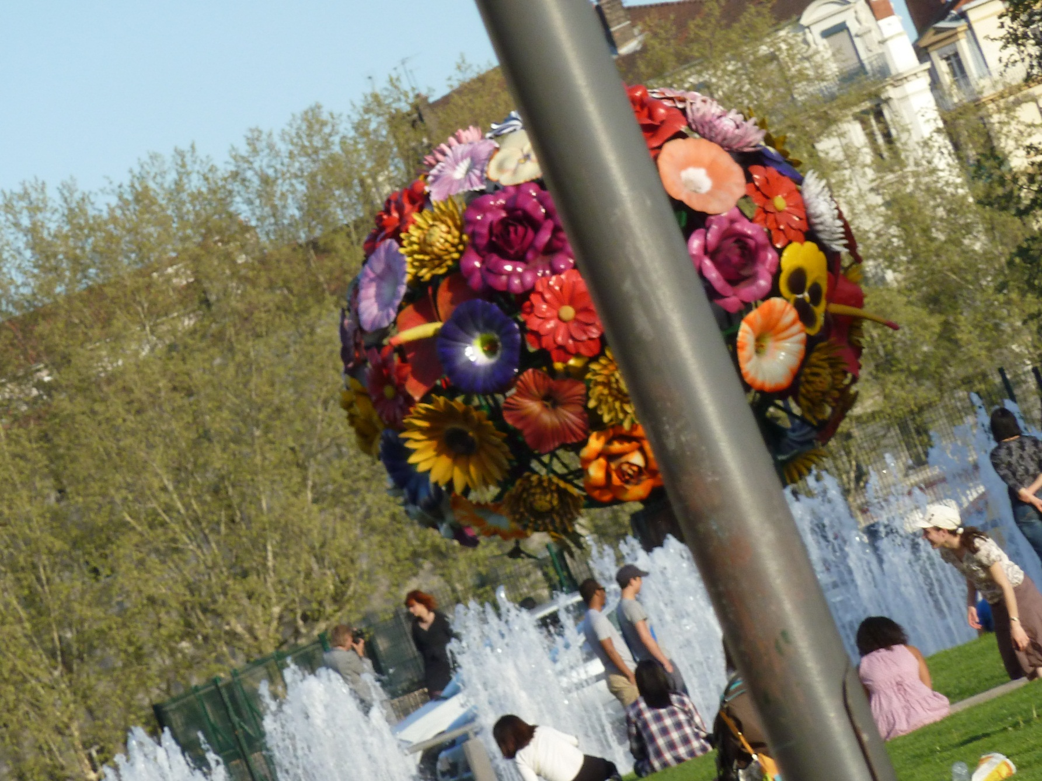
Attention au câble du flash

Slide 13
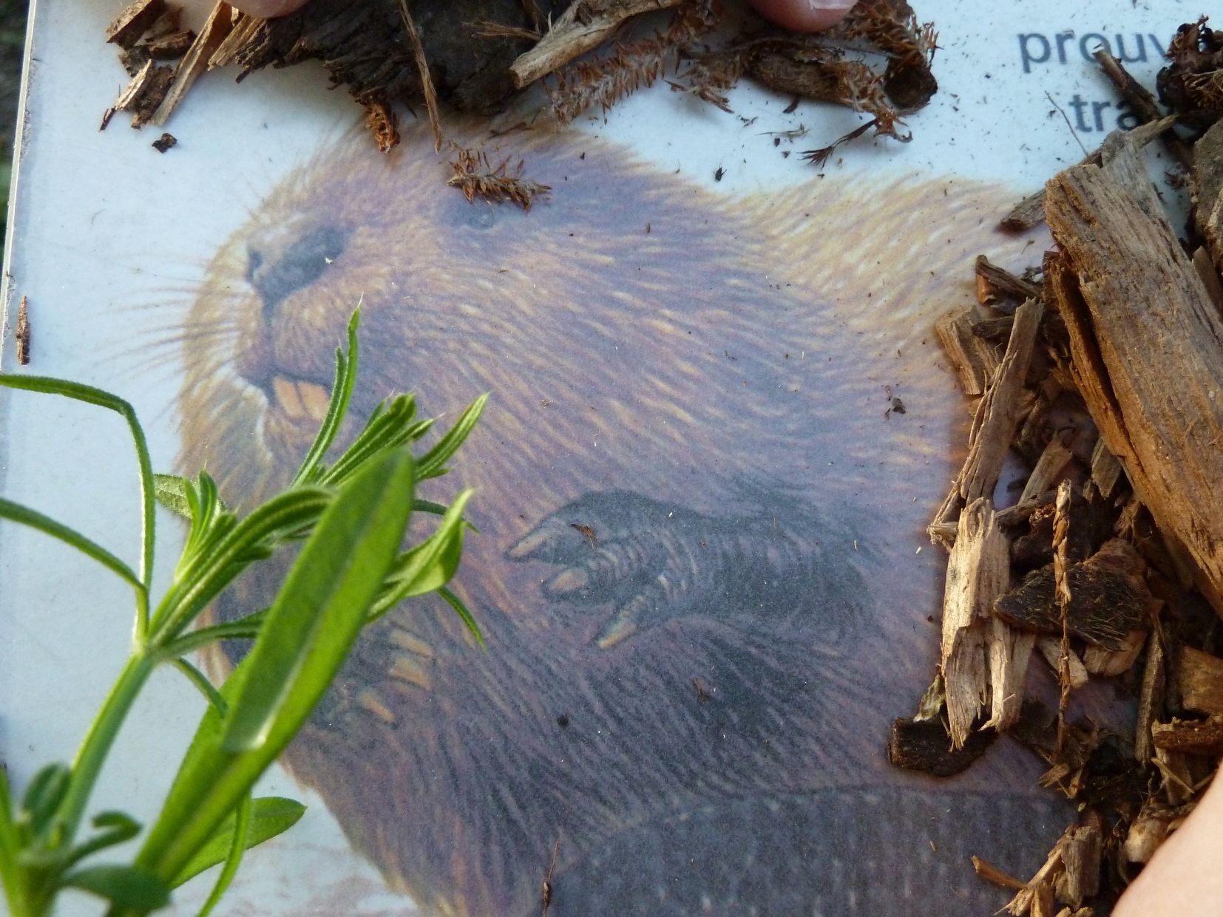
En photo, on ne triche pas

Slide 14
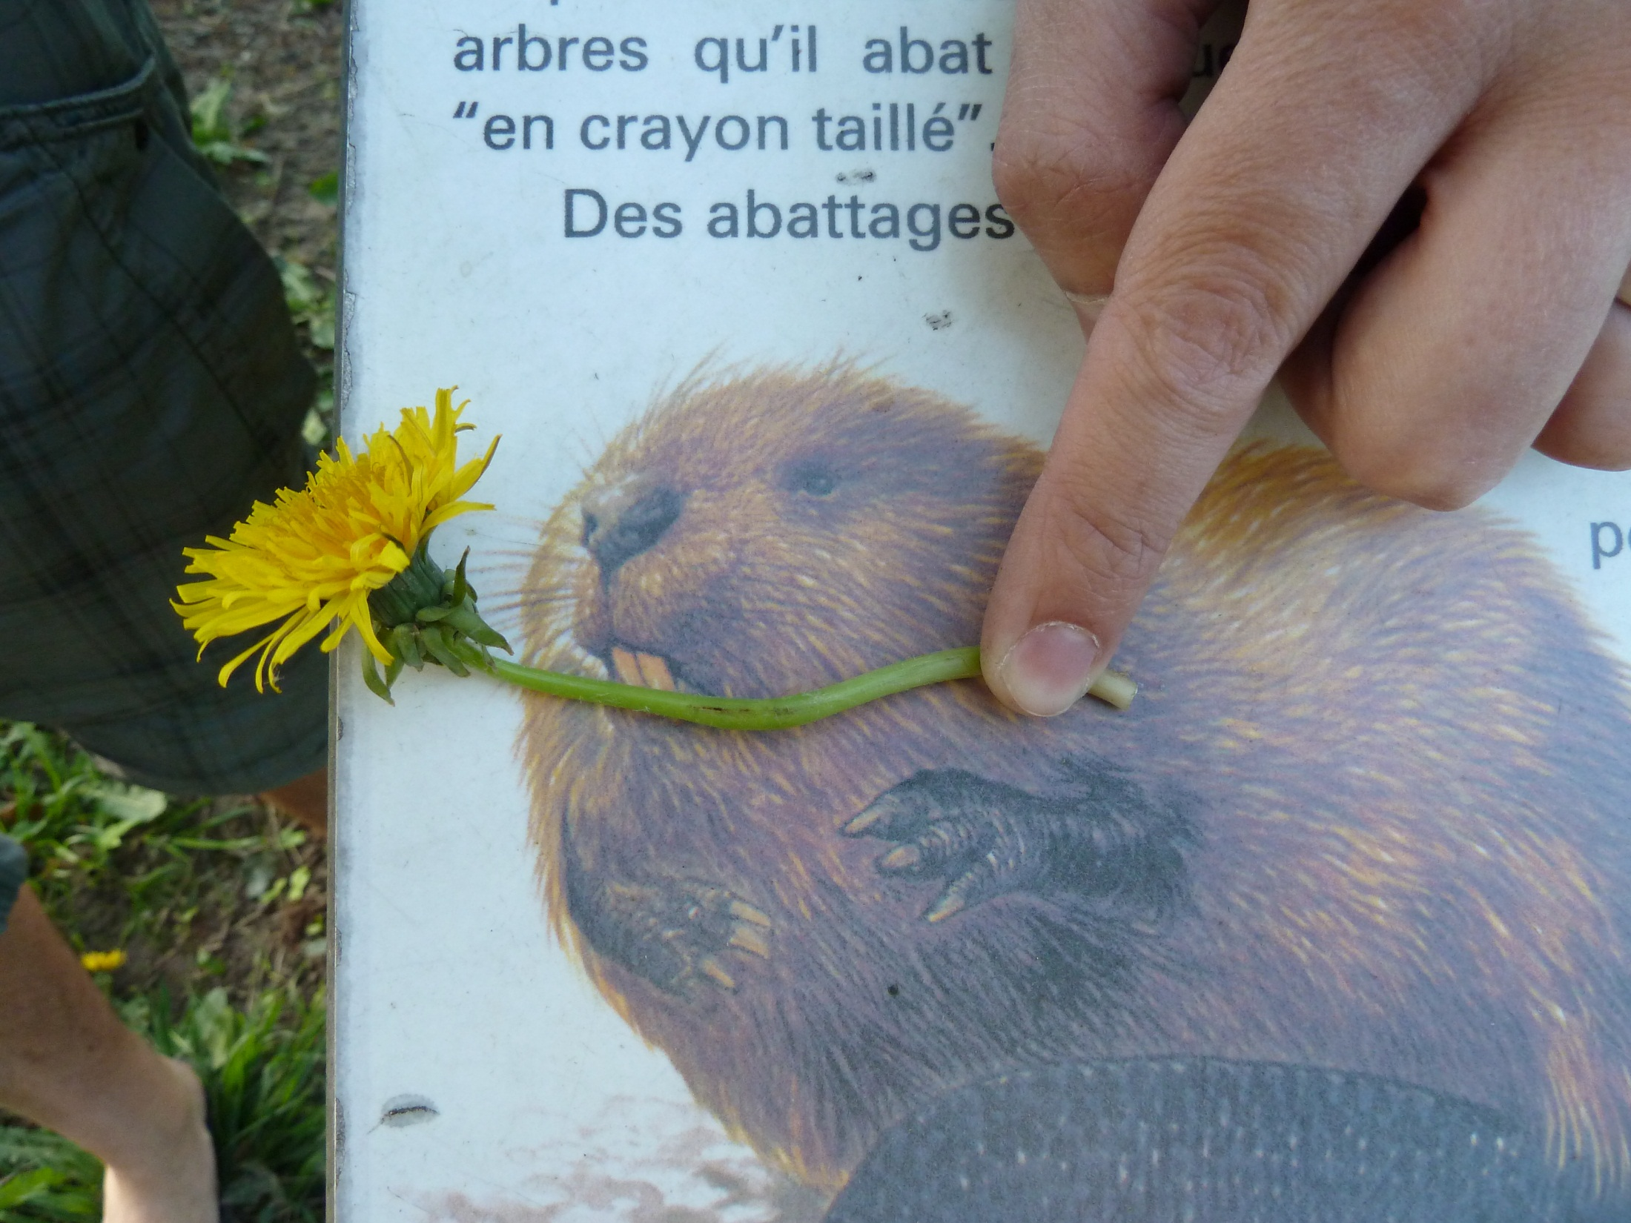

Slide 15
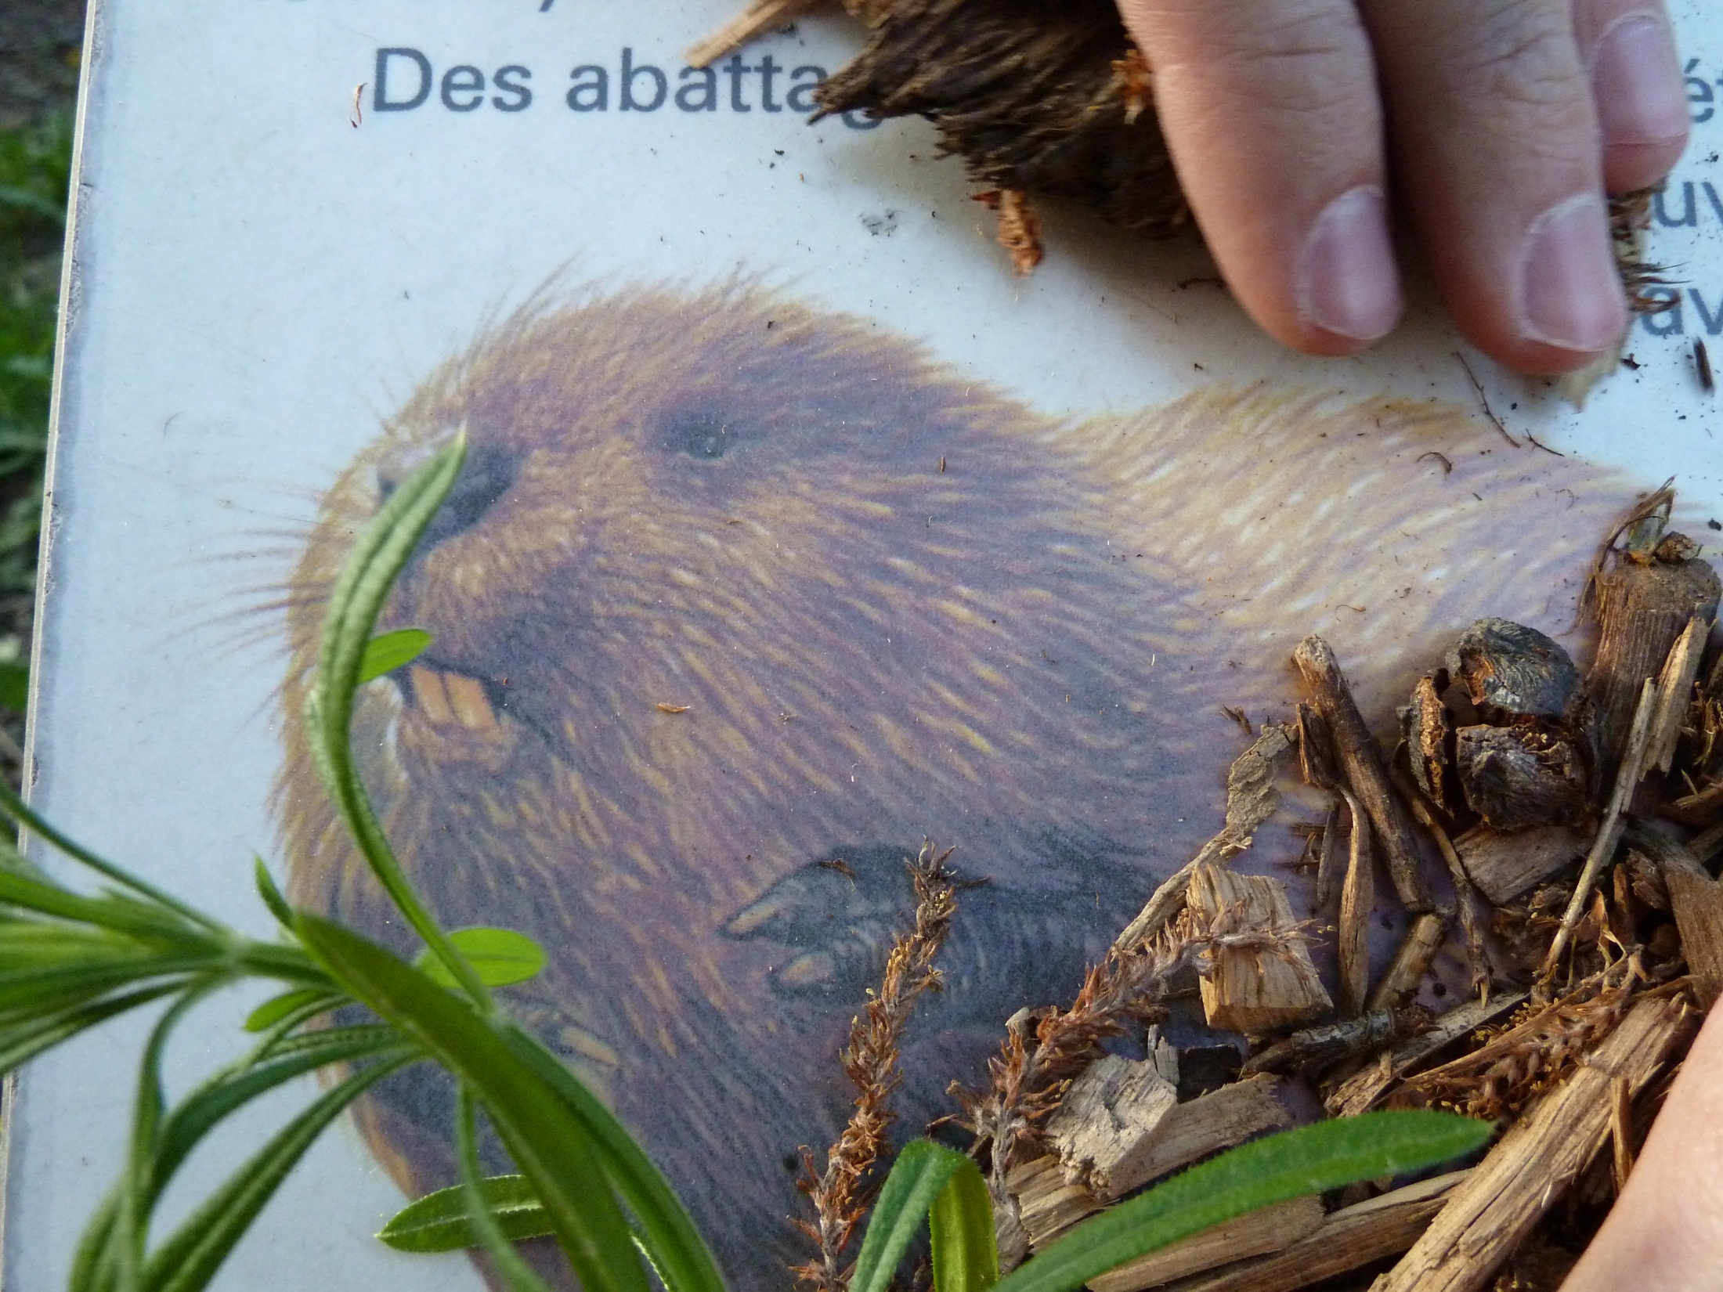

Slide 16
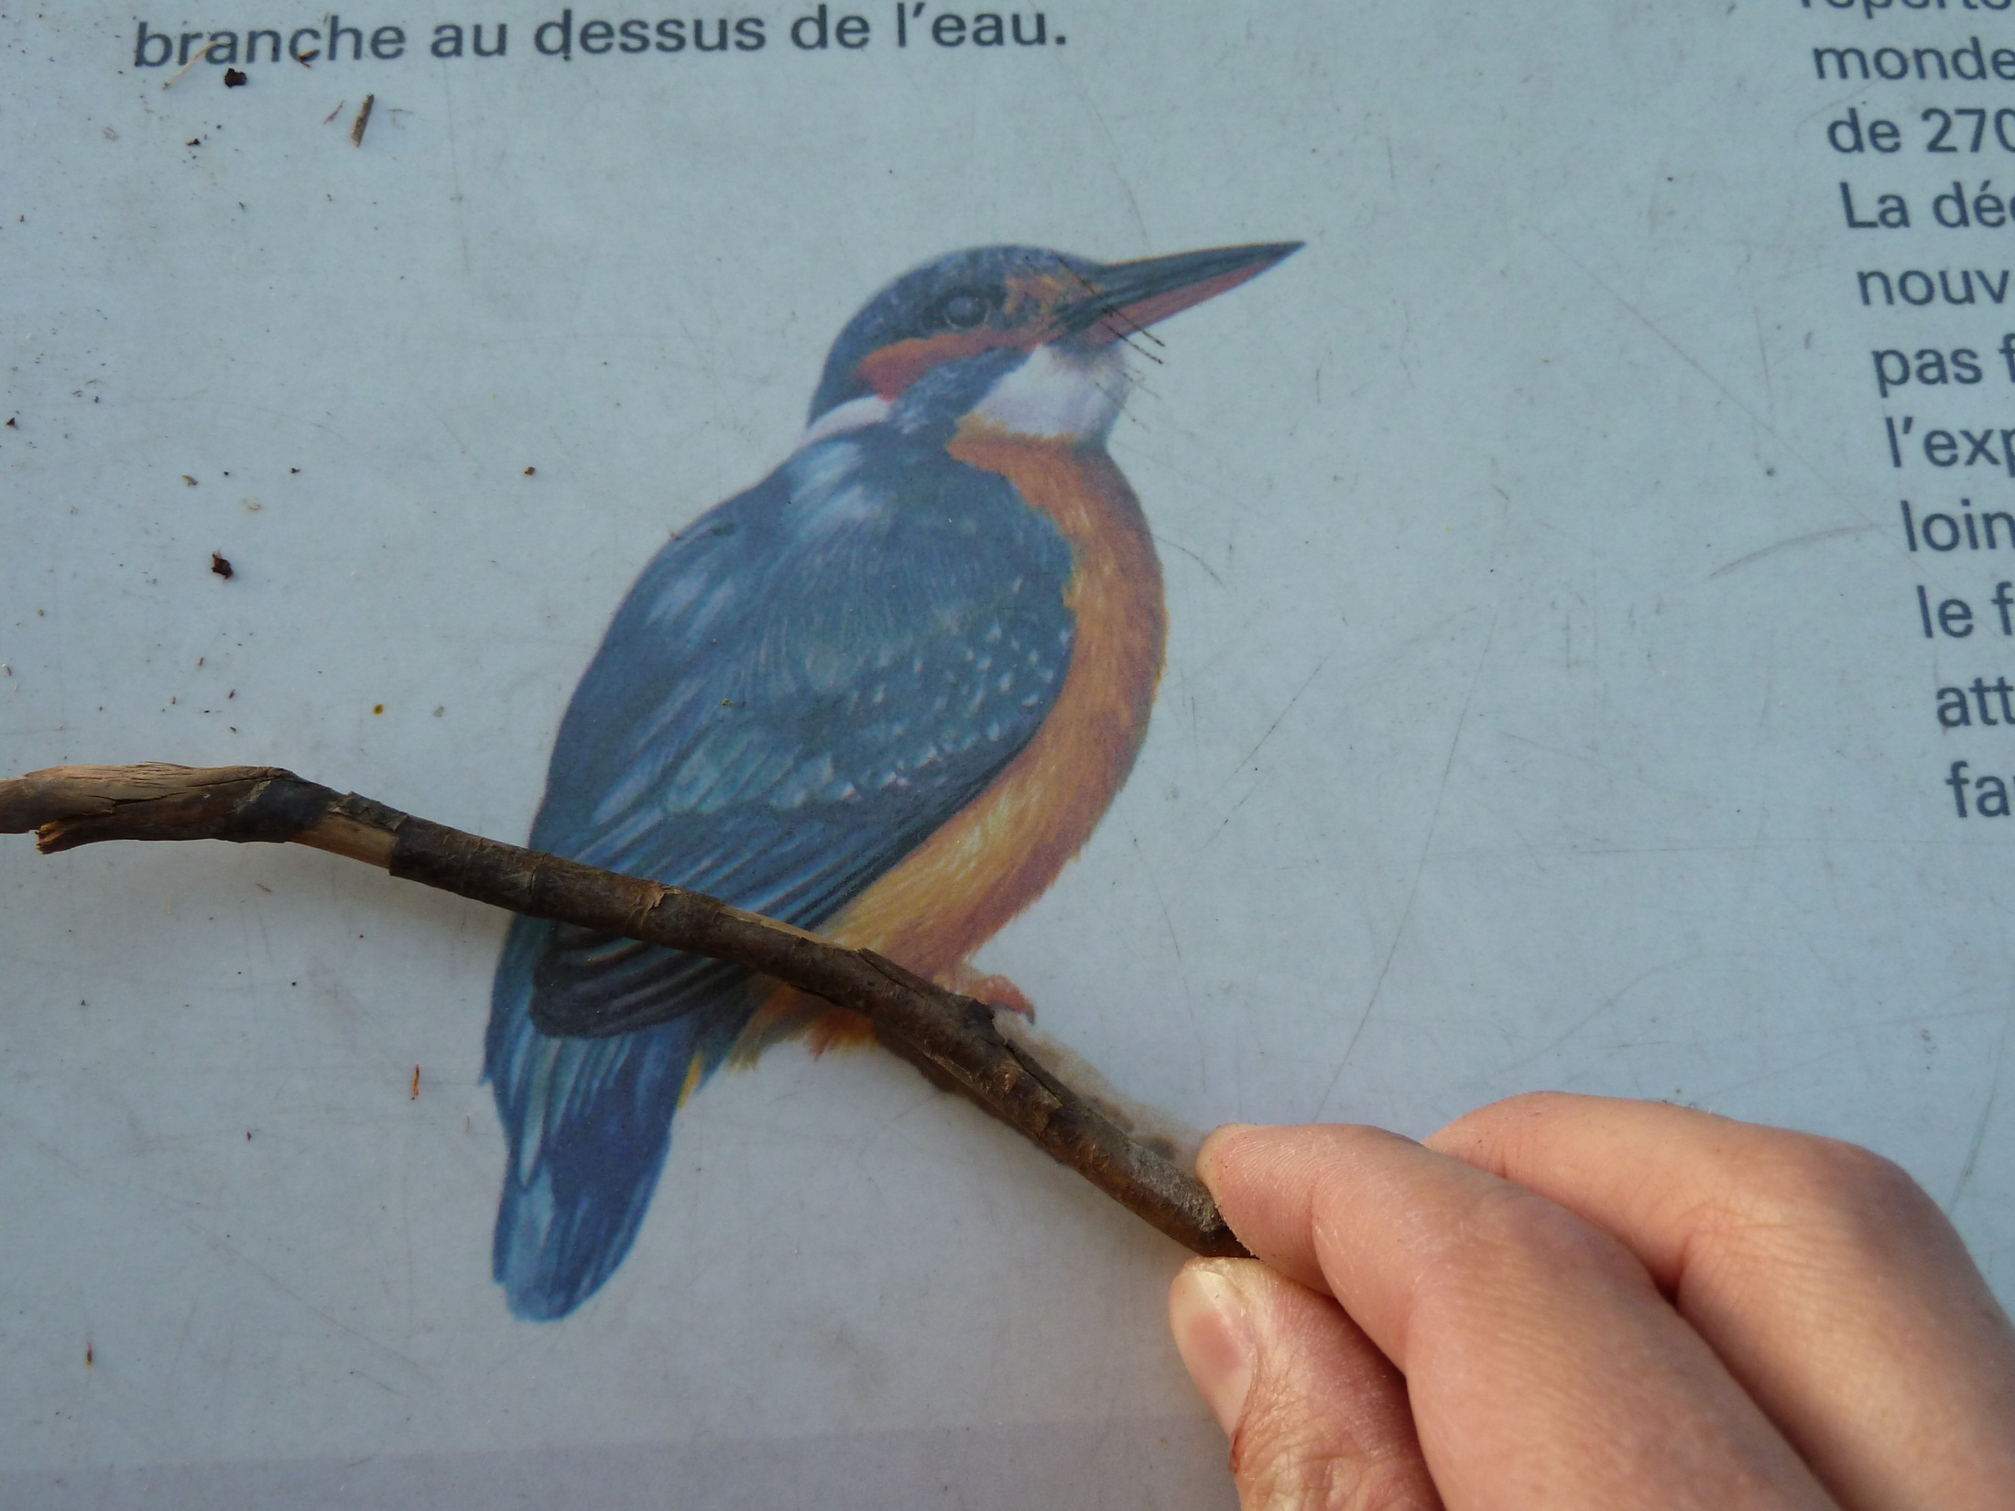

Slide 17
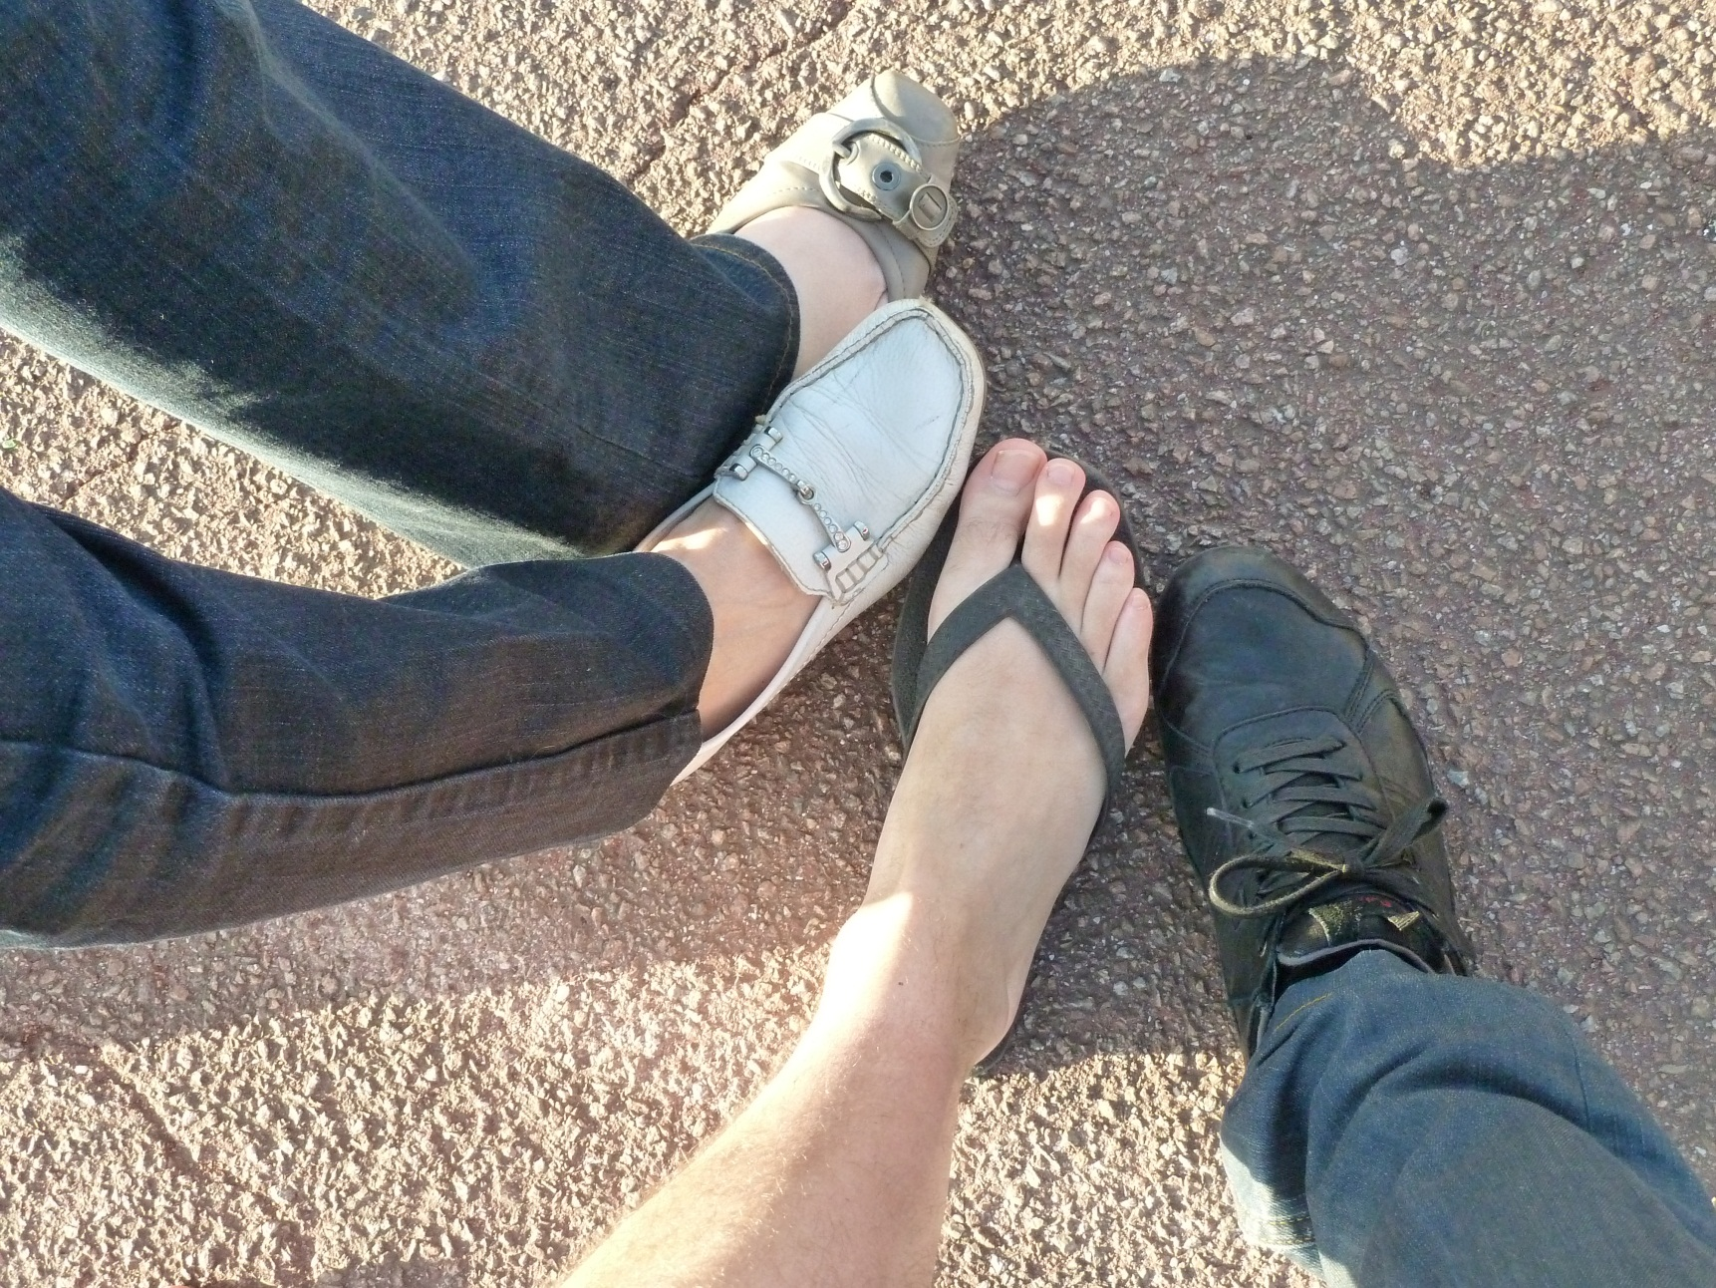
Ne pas prendre un objectif trop lourd si on a pas 3 assistantes

Slide 18
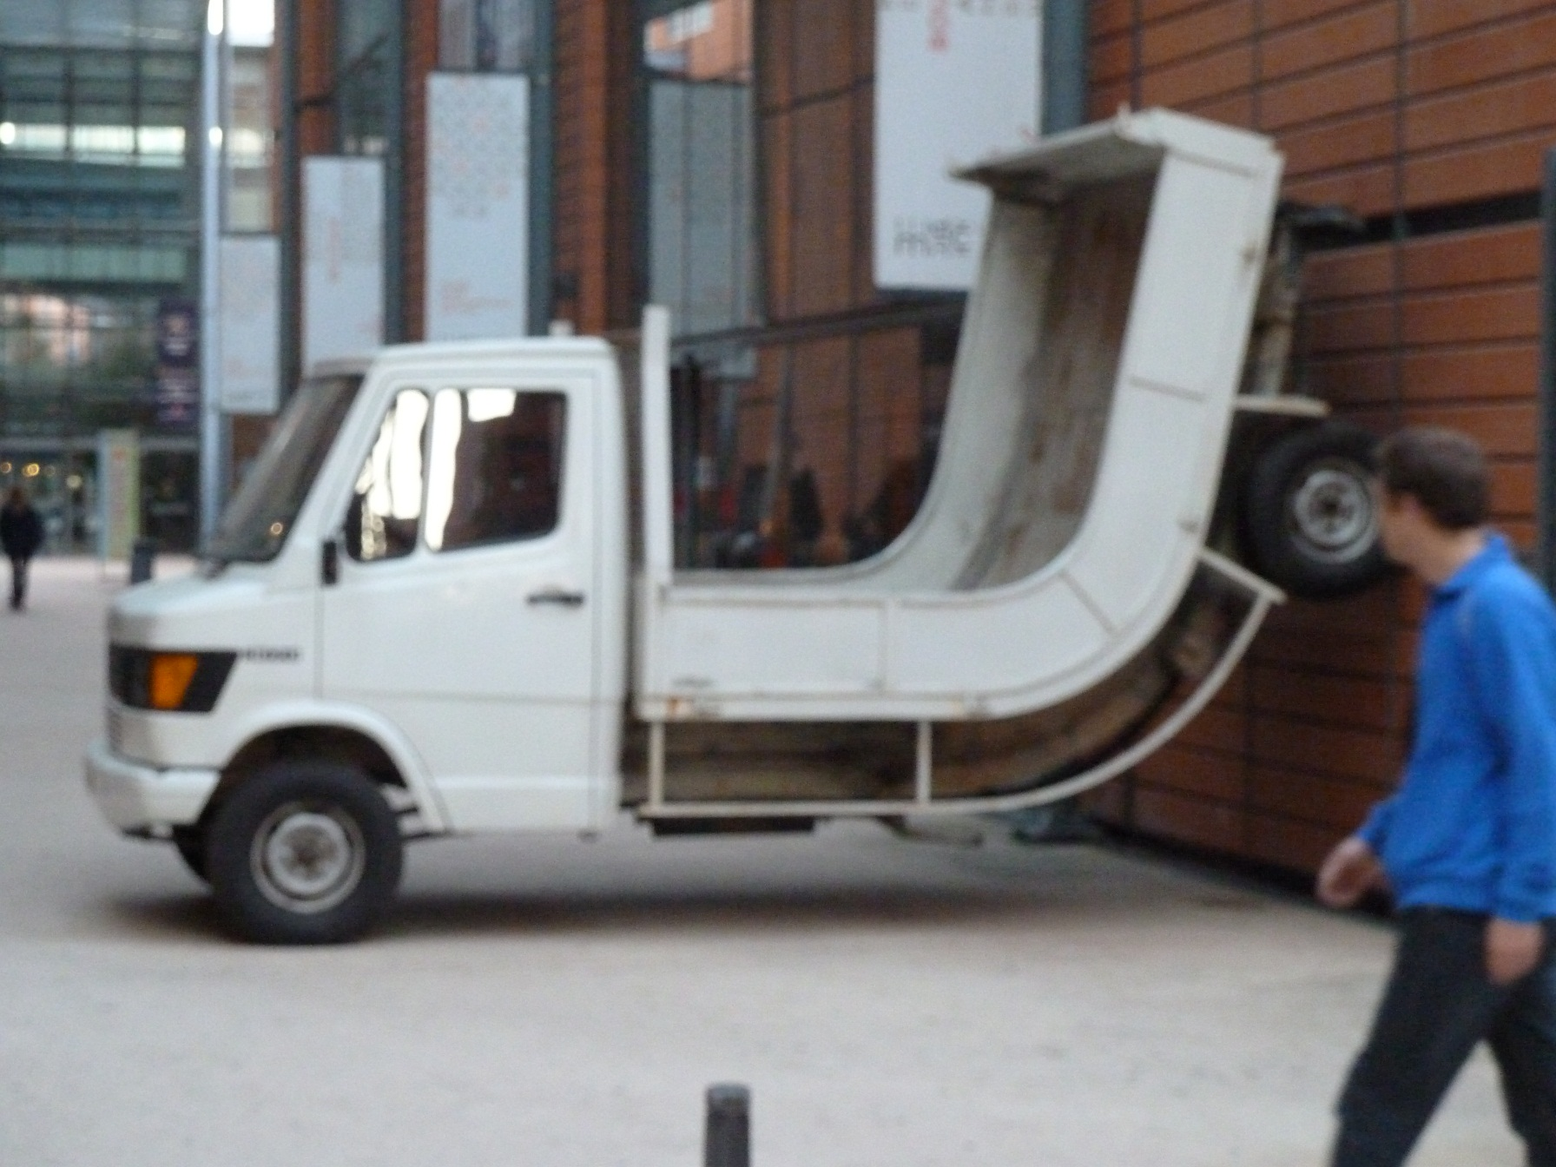
Avant le stage

Slide 19
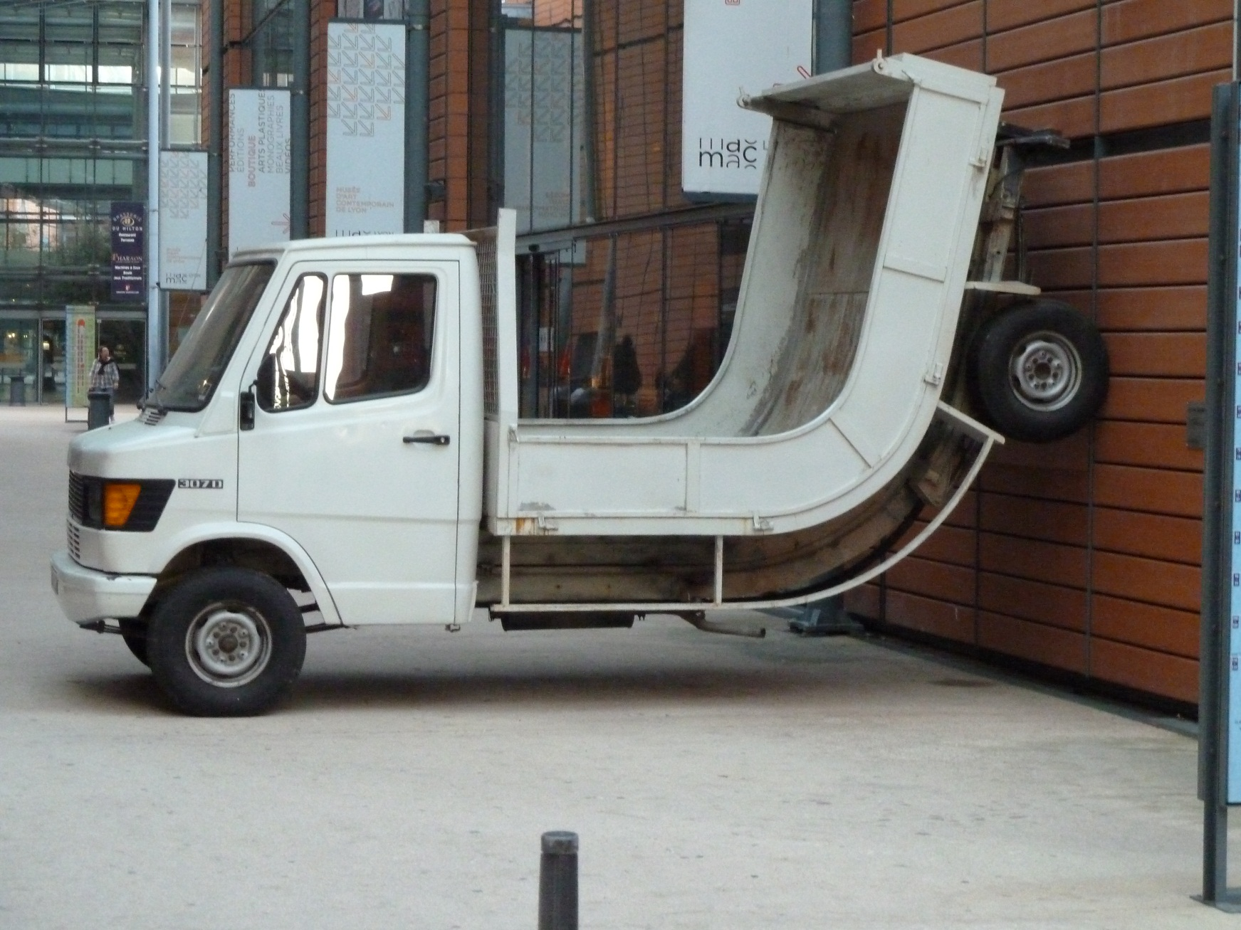
Après le stage

Slide 20
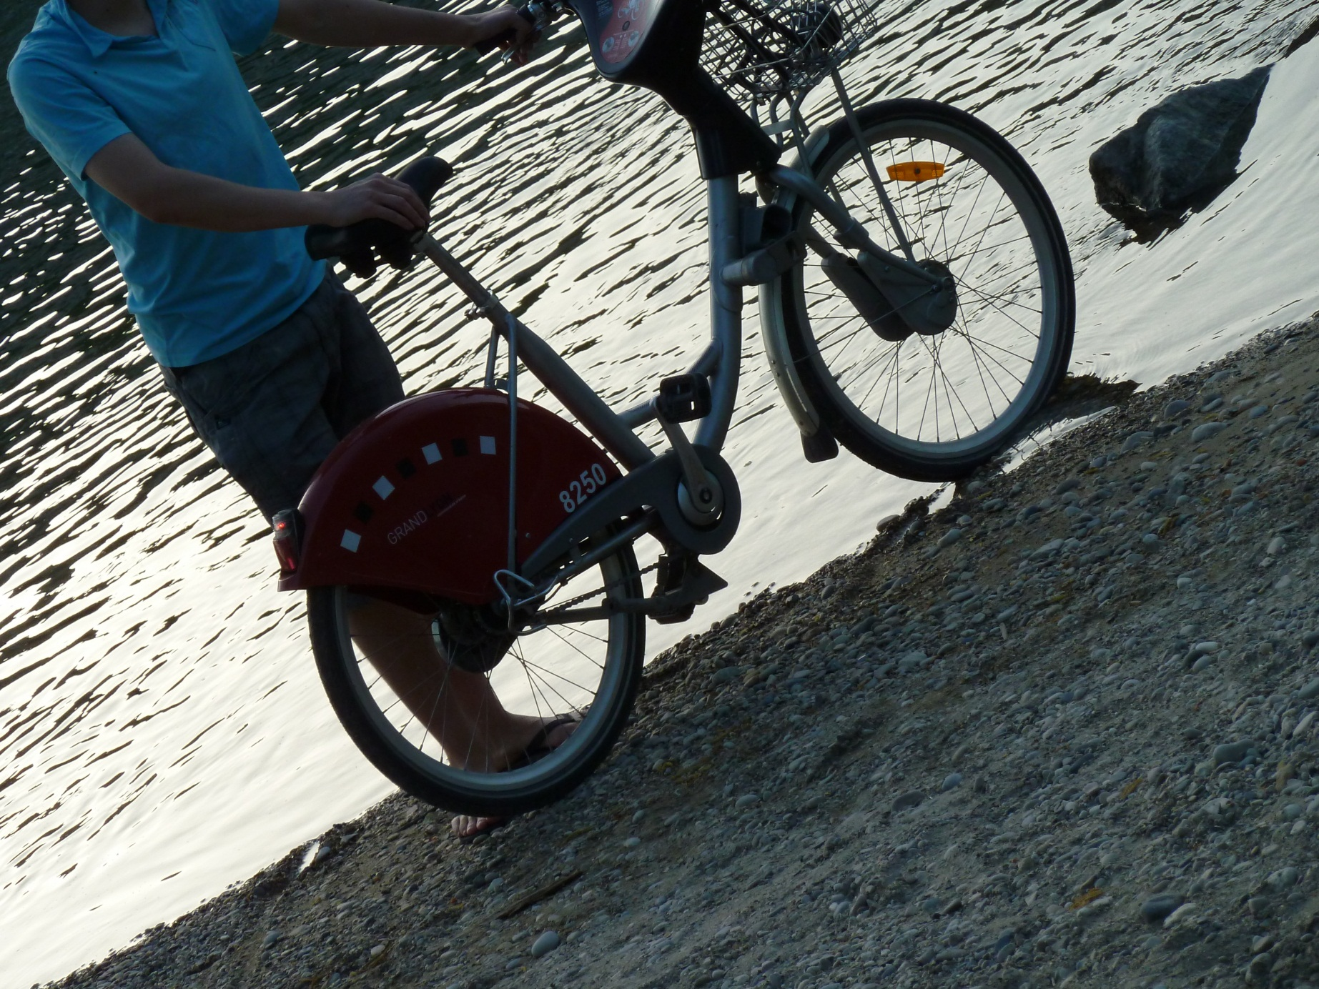
La photo c’est pas prise de tête

Slide 21
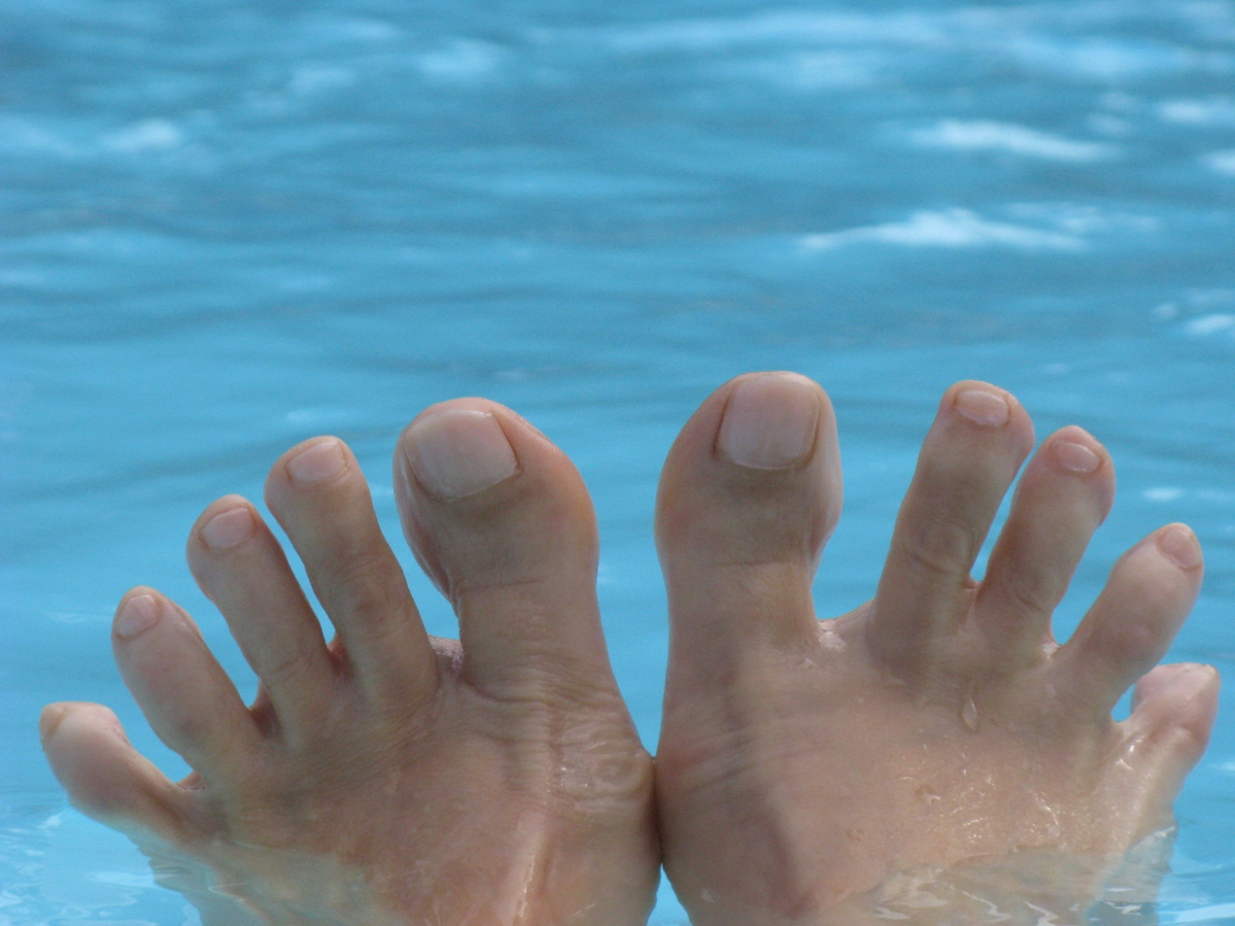
C’EST LE PIED !
MERCI OLIVIER

